Slide 1


Môn: Tiếng Việt
Bài 36: om ôm ơm (Tiết 1)

Slide 2
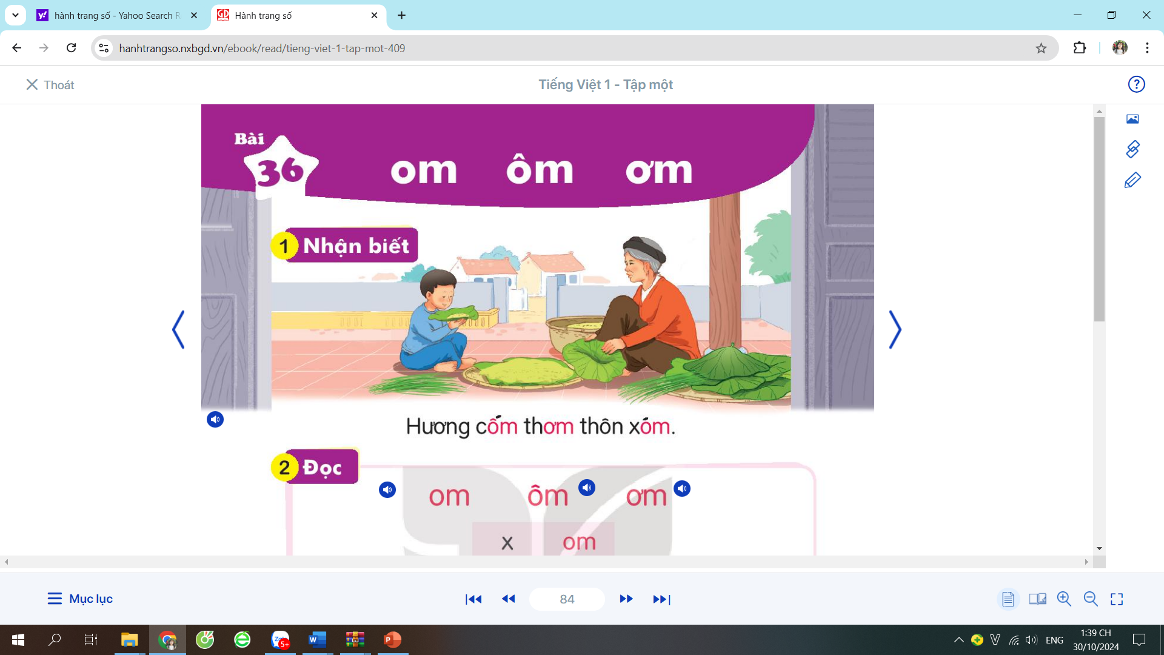
1
2
3
4

Slide 3
củ sắn

Slide 4
tấm gỗ

Slide 5
bàn chân

Slide 6
chăm chỉ

Slide 7
ôm
ơm
om
Hương cốm thơm thôn xóm

Slide 8
om
ôm
ơm
x
om
xóm
khóm
vòm
nộm
tôm
bờm
rơm

Slide 9
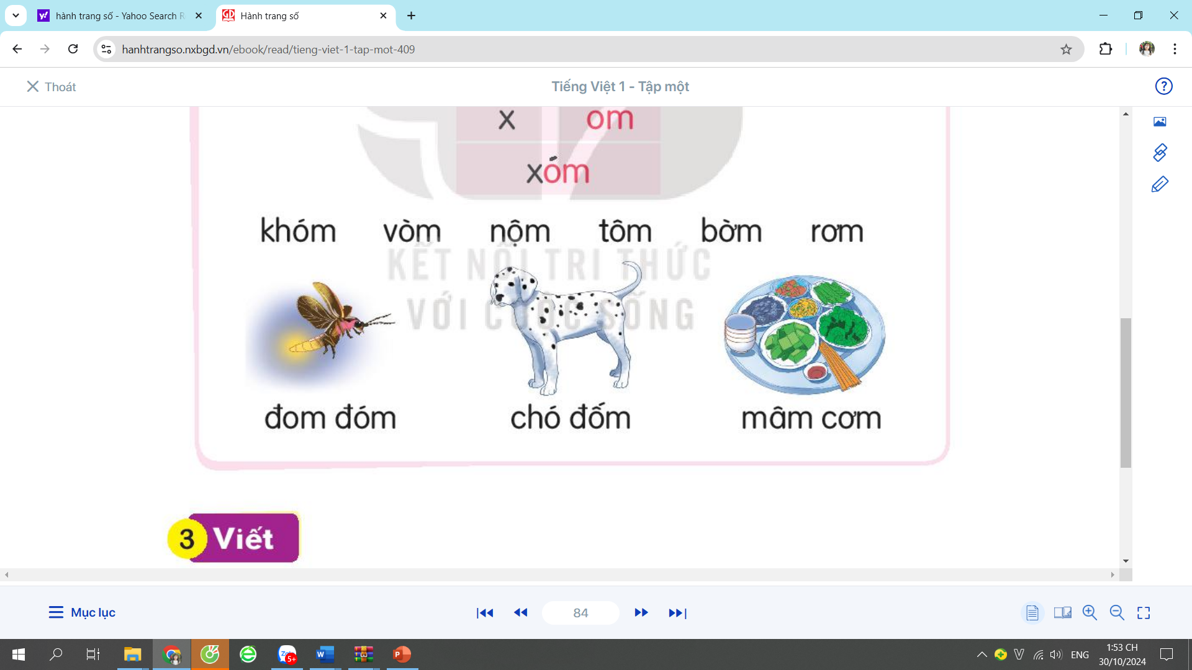
om
đom đóm
om

Slide 10

chó đốm
ôm

Slide 11
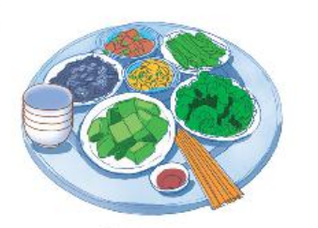
mâm cơm
ơm

Slide 12
om
mâm cơm
đom đóm
ơm
om
chó đốm
ôm

Slide 13
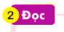
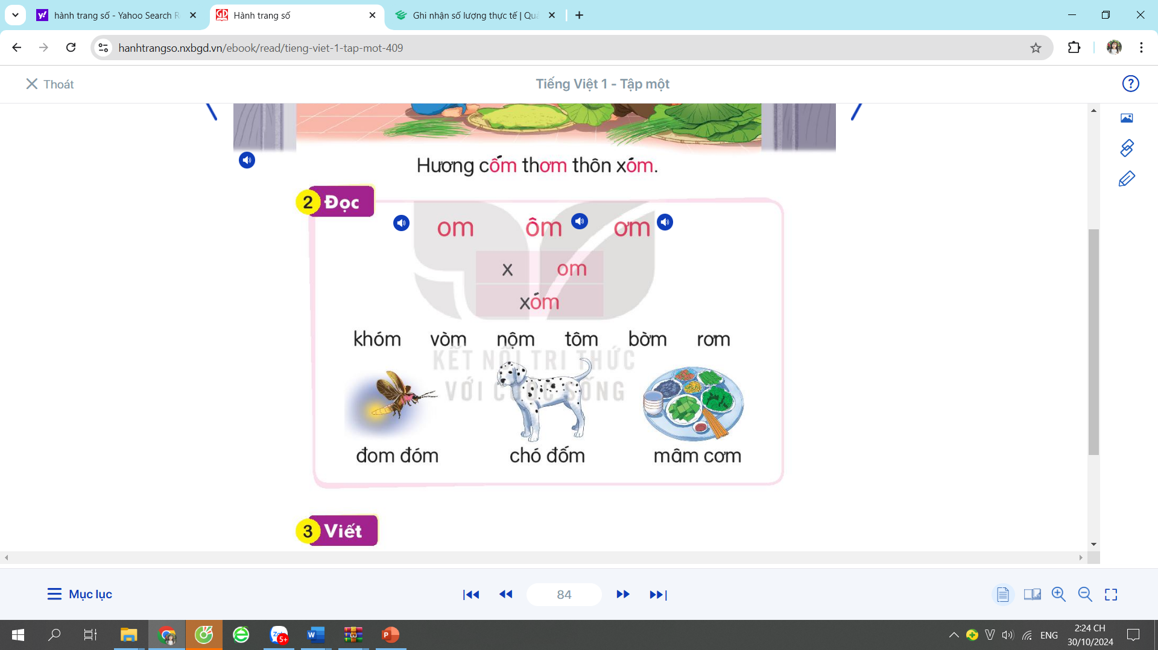

Slide 14
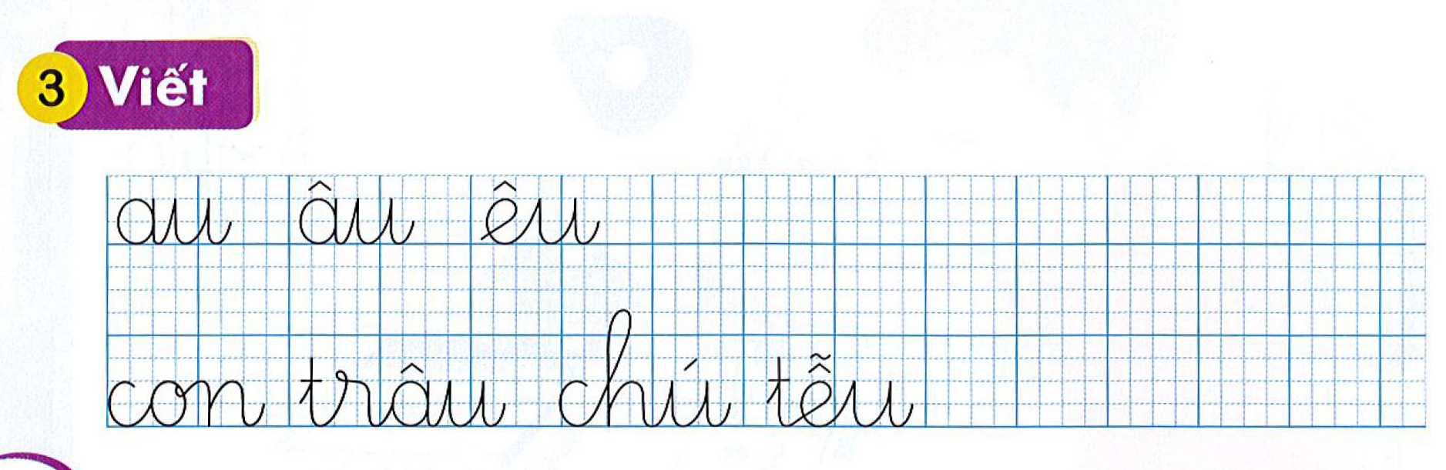

Slide 15
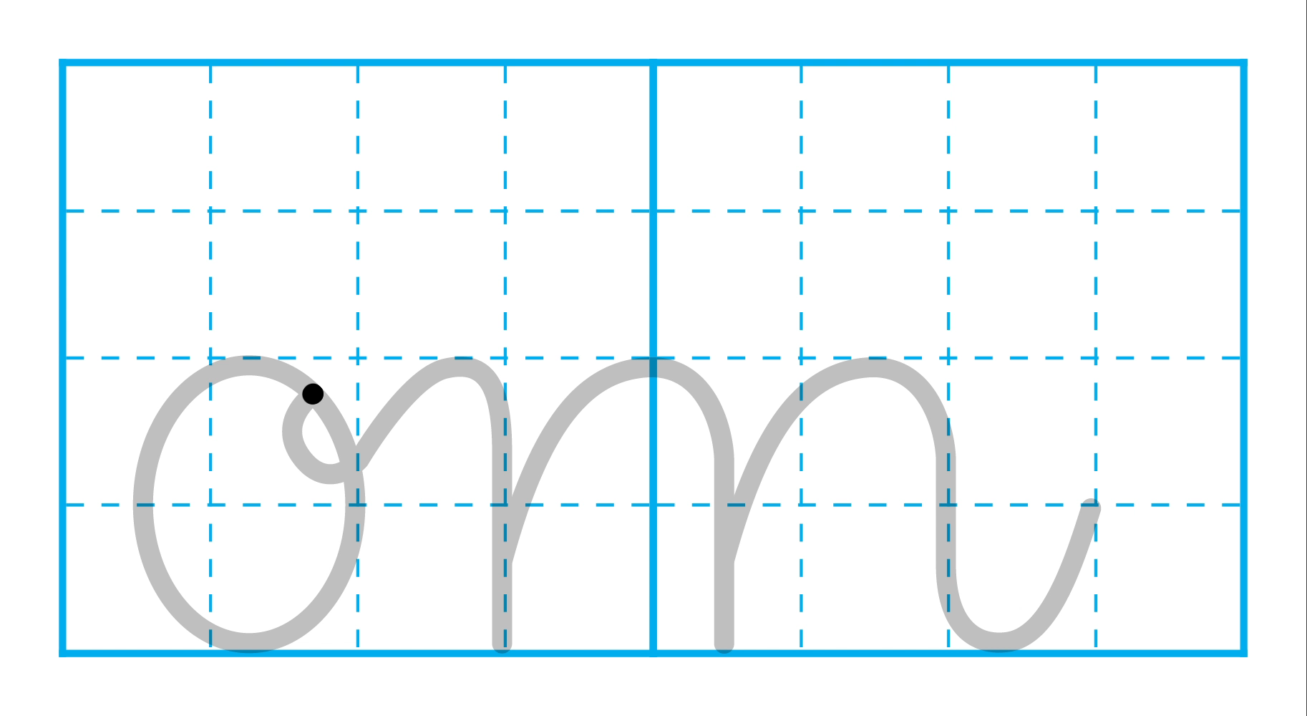

Slide 16
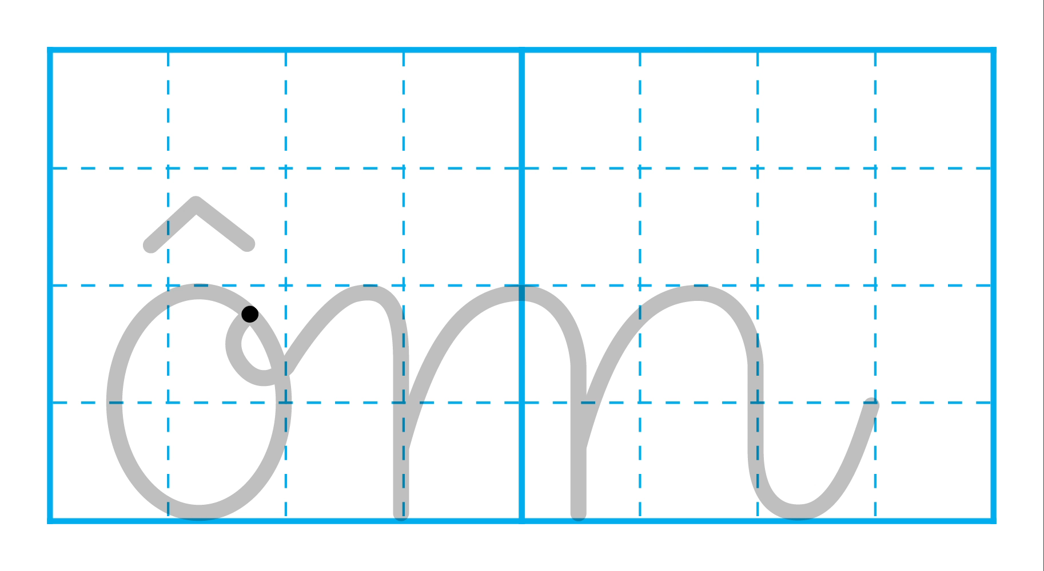

Slide 17
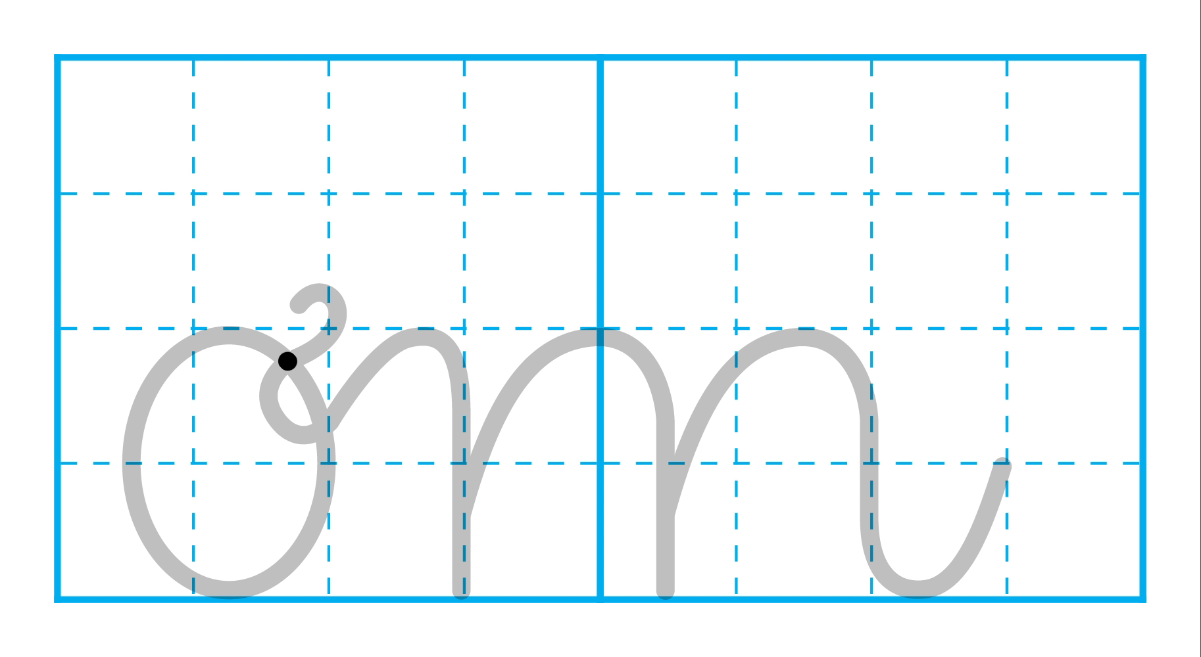

Slide 19


Slide 20

Chúc các em
chăm ngoan, học giỏi!
Chúc các thầy cô
mạnh khoẻ, công tác tốt!

